Slide 1


MAP IV shrnutí dosavadní práce projektu
Řidící výbor 19.2.2025
- výstupní dokumentace
Veronika Němečková
Cílem projektu „MAP Praha 3 pro vzdělávání“ je zajistit kvalitní vzdělávání v MŠ a ZŠ a prohloubit spolupráci na území MČ Praha 3.

Slide 2


JAKÉ DOKUMENTY SE ODEVZDÁVAJÍ
Analytická část
Strategický rámec 2028
  (příloha s investicemi)
Roční akční plány
Evaluační zpráva
Cílem projektu „MAP Praha 3 pro vzdělávání“ je zajistit kvalitní vzdělávání v MŠ a ZŠ a prohloubit spolupráci na území MČ Praha 3.

Slide 3
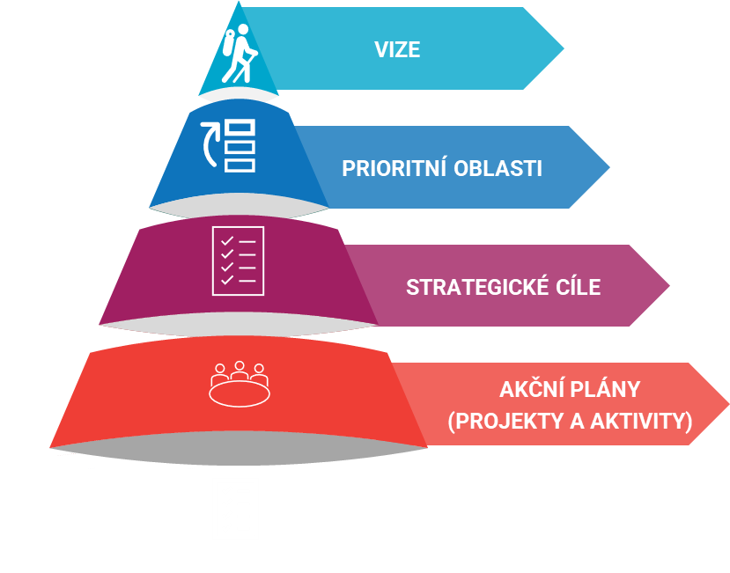
STRUKTURA TVORBY STRATEGICKÉHO RÁMCE
VIZE – reprezentuje dlouhodobý cíl nebo směřování.
PRIORITNÍ OBLASTI – klíčové oblasti, na které se zaměřuje strategie.
STRATEGICKÉ CÍLE – konkrétní cíle, které je potřeba dosáhnout v rámci prioritních oblastí.
AKČNÍ PLÁNY (PROJEKTY A AKTIVITY) – konkrétní kroky a opatření vedoucí k dosažení strategických cílů.
Cílem projektu „MAP Praha 3 pro vzdělávání“ je zajistit kvalitní vzdělávání v MŠ a ZŠ a prohloubit spolupráci na území MČ Praha 3.

Slide 4


ANALYTICKÁ ČÁST
Pracovní skupiny
Realizační tým a OŠ
Revize analýzy stavu a potřeb, SWOT3 analýz, identifikace příčin
Aktualizace hlavních problémů k řešení, popis jejich příčin a návrh řešení
Vytvoření podkladů pro aktualizaci analytické části
Doplnění informací o potřebách investic ve školách a stupni připravenosti
Cílem projektu „MAP Praha 3 pro vzdělávání“ je zajistit kvalitní vzdělávání v MŠ a ZŠ a prohloubit spolupráci na území MČ Praha 3.

Slide 5
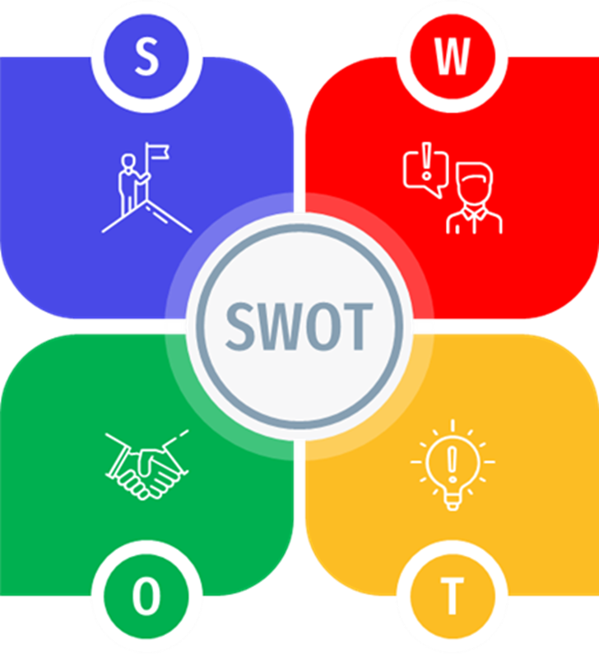

ANALYTICKÁ ČÁST
Pracovní skupiny
Revize analýzy stavu a potřeb, SWOT3 analýz, identifikace příčin
Aktualizace hlavních problémů k řešení, popis jejich příčin a návrh řešení
Cílem projektu „MAP Praha 3 pro vzdělávání“ je zajistit kvalitní vzdělávání v MŠ a ZŠ a prohloubit spolupráci na území MČ Praha 3.

Slide 6
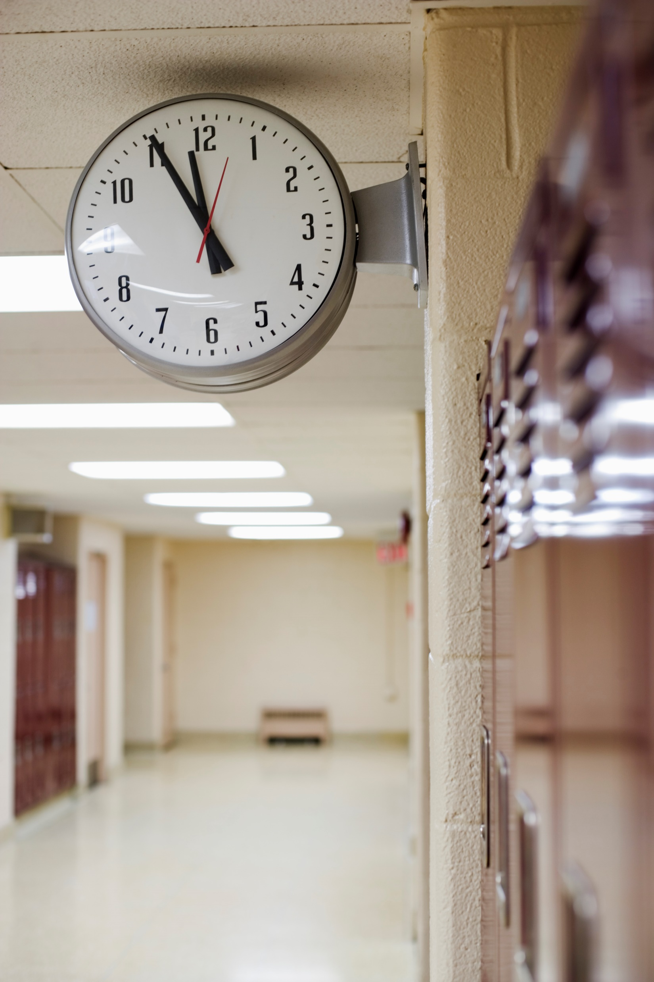
SKUPINA PRO MODERNÍ DIDAKTICKÉ FORMY
Velké množství učiva a časová náročnost
Velké množství dětí ve třídě
Náročnější příprava a nedostatek času na přípravu
Nedostatečné množství didaktických pomůcek
Digitalizace a technické problémy
Různorodé složení tříd a jazyková bariéra
Využití projektové výuky – cesta k atraktivnímu a aktivnímu vzdělávání
Spolupráce dětí jako klíčový prvek sociálního učení
Zapojení rodičů do vzdělávacího procesu
Využití prostoru ve prospěch dětí
Cílem projektu „MAP Praha 3 pro vzdělávání“ je zajistit kvalitní vzdělávání v MŠ a ZŠ a prohloubit spolupráci na území MČ Praha 3.

Slide 7
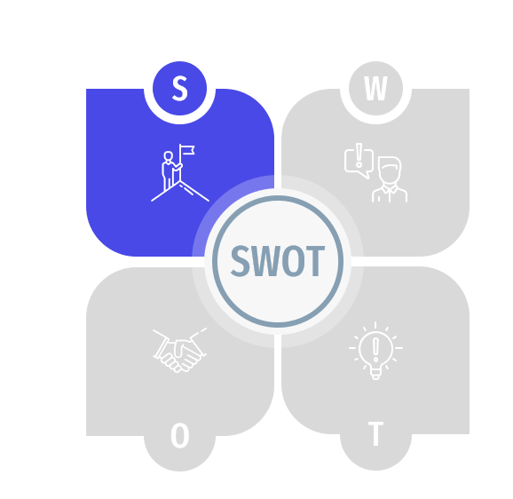
SKUPINA PRO MODERNÍ DIDAKTICKÉ FORMY
Dochází k hlubšímu porozumění učiva
Aktivní zapojení žáků do procesu vzdělávání, spoluúčast na přípravě výuky
Větší šance, že se zapojí více dětí
Spolupráce dětí mezi sebou, ale i s rodiči
Prostor pro kreativní vyžití učitele
Cílem projektu „MAP Praha 3 pro vzdělávání“ je zajistit kvalitní vzdělávání v MŠ a ZŠ a prohloubit spolupráci na území MČ Praha 3.

Slide 8
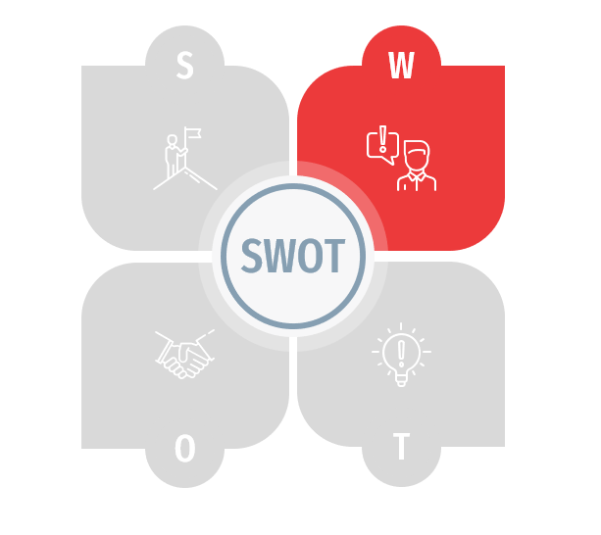
SKUPINA PRO MODERNÍ DIDAKTICKÉ FORMY
Velké množství dětí ve třídě
Nedostatečné množství didaktických pomůcek
Heterogenní kolektivy (jiné národnosti, problematické chování)
Ve třídě je větší počet dětí s odlišným mateřským jazykem
Velké množství učiva, které je potřeba probrat
Nedostatek času na přípravu, náročnější příprava
Cílem projektu „MAP Praha 3 pro vzdělávání“ je zajistit kvalitní vzdělávání v MŠ a ZŠ a prohloubit spolupráci na území MČ Praha 3.

Slide 9
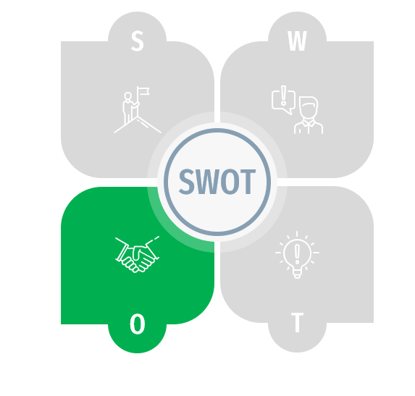
SKUPINA PRO MODERNÍ DIDAKTICKÉ FORMY
Snížení kvantity učiva a naopak důraz na kvalitu, porozumění, souvislosti
Změna pohledu na vzdělávání
Motivace studentů
Rozvoj kompetencí učitelů
Rostoucí zájem učitelů a žáků
Podpora digitalizace ve vzdělávání
Cílem projektu „MAP Praha 3 pro vzdělávání“ je zajistit kvalitní vzdělávání v MŠ a ZŠ a prohloubit spolupráci na území MČ Praha 3.

Slide 10
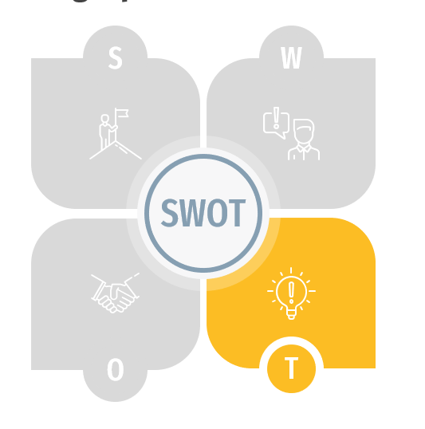
SKUPINA PRO MODERNÍ DIDAKTICKÉ FORMY
Nedostatečná finanční podpora
Diverzita (heterogenita) žáků
Nízká motivace žáků
Nedostatek podpory ze strany vedení
Nevhodné zavedení metod
Negativní postoje veřejnosti
Cílem projektu „MAP Praha 3 pro vzdělávání“ je zajistit kvalitní vzdělávání v MŠ a ZŠ a prohloubit spolupráci na území MČ Praha 3.

Slide 11
SKUPINA PRO MODERNÍ DIDAKTICKÉ FORMY
PODPORA EFEKTIVNÍ VÝUKY A PRÁCE UČITELŮ
Řešení velkého množství učiva a časové náročnosti
Snížení administrativní zátěže učitelů
Poskytnutí dostatečných didaktických pomůcek
Zlepšení podmínek pro přípravu na výuku
MODERNIZACE VÝUKY A DIGITÁLNÍ GRAMOTNOST
Využití projektové výuky pro atraktivnější vzdělávání
Zlepšení technického zázemí škol a podpora digitalizace
Posílení digitálních kompetencí učitelů a žáků
INKLUZE A PODPORA DIVERZITY VE TŘÍDÁCH
Řešení vysokého počtu dětí ve třídách
Podpora práce s různorodými třídami a jazykovými bariérami
Posílení individualizace výuky a podpory žáků
SPOLUPRÁCE A ZAPOJENÍ KOMUNITY DO VZDĚLÁVÁNÍ
Podpora spolupráce dětí jako klíčového prvku sociálního učení
Aktivní zapojení rodičů do vzdělávacího procesu
Efektivní využití školního prostoru ve prospěch dětí
Cílem projektu „MAP Praha 3 pro vzdělávání“ je zajistit kvalitní vzdělávání v MŠ a ZŠ a prohloubit spolupráci na území MČ Praha 3.

Slide 12
SKUPINA PRO ROVNÉ PŘÍLEŽITOSTI
Nedostatek personálních kapacit v oblasti podpory žáků – zvýšená poptávka po sociálních a speciálních pedagozích.
Náročnost práce pedagogů – práce s heterogenními kolektivy představuje výzvu v oblasti diferenciace výuky a individuální podpory žáků.
Propojování a síťování služeb – zlepšení spolupráce mezi školami, neziskovými organizacemi a dalšími subjekty; potřeba lepší informovanosti o dostupných službách. Ideálně by každá škola měla mít určenou kontaktní osobu, nejlépe člena školního poradenského pracoviště (ŠPP).
Nedostatečná kapacita pro žáky – chybějící možnosti umístění pro žáky dle paragrafu 16/9.
Podpora talentovaných žáků – potřeba efektivnější identifikace nadaných dětí a vytvoření odpovídajících vzdělávacích strategií.
Cílem projektu „MAP Praha 3 pro vzdělávání“ je zajistit kvalitní vzdělávání v MŠ a ZŠ a prohloubit spolupráci na území MČ Praha 3.

Slide 13
SKUPINA PRO ROVNÉ PŘÍLEŽITOSTI
„Praha 3“ – silné osobnosti, lokalita (dopravní dostupnost), množství nabídek a služeb neziskového sektoru, snaha téma řešit
Dobrá komunikace mezi jednotlivými organizacemi NZ, školami a školským odborem, předávání informací
Aktivní využívání case managementu / případové konferencí
Školní poradenská pracoviště – vzrůstá jejich význam a důležitost v životě škole
Multikulturní prostředí – pestrá nabídka různých kulturních a sociálních prostředí
Hustá síť spolupracujících navazujících organizací
Cílem projektu „MAP Praha 3 pro vzdělávání“ je zajistit kvalitní vzdělávání v MŠ a ZŠ a prohloubit spolupráci na území MČ Praha 3.

Slide 14
SKUPINA PRO rovné příležitosti
Mapování dětí, které potřebují určitý typ podpory
Neúplnost školních poradenských pracovišť (otázka financování MŠMT), otázka financování sociálního pedagoga
Heterogenní třídy – vysoká náročnost pedagogické práce
Chybějící pedagogický personál
Nedostatečná informovanost rodičů / pedagogů (například školy nekontaktují tak často neziskový sektor apod. !)
Nedostatečná kapacita pro žáky podle § 16, odst. 9
Téma nadání / talentu ?
Cílem projektu „MAP Praha 3 pro vzdělávání“ je zajistit kvalitní vzdělávání v MŠ a ZŠ a prohloubit spolupráci na území MČ Praha 3.

Slide 15
SKUPINA PRO ROVNÉ PŘÍLEŽITOSTI
Dlouhodobá podpora tématu – rozšiřování programů / projektů
Zvýšení dostupnosti odborné pomoci
Zavádění moderních metod a technologií do výuky
Získávání finančních prostředků a grantů pro podporu rovných příležitostí
Vzdělávání a osvěta o diverzitě a inkluzi
Zlepšení spolupráce mezi školami, rodiči a komunitou
Cílem projektu „MAP Praha 3 pro vzdělávání“ je zajistit kvalitní vzdělávání v MŠ a ZŠ a prohloubit spolupráci na území MČ Praha 3.

Slide 16
SKUPINA PRO ROVNÉ PŘÍLEŽITOSTI
Nedostupnost vzdělávacích specialistů (školní psycholog, sociální pedagog)
Nespolupráce s rodiči
Rozdílnost kultur (například v přístupu k různým tématům, jevům, fenoménům) – externí kulturní a sociální faktory, které mohou ovlivnit porozumění a spolupráci mezi různými skupinami.
Sociální vyloučení – širší sociální problémy a exkluze určitých skupin ze společnosti, které mají dopad na školní prostředí a integraci žáků.
Nejasné informování ohledně financování (ale i dalších důležitých témat) ze strany MŠMT
Cílem projektu „MAP Praha 3 pro vzdělávání“ je zajistit kvalitní vzdělávání v MŠ a ZŠ a prohloubit spolupráci na území MČ Praha 3.

Slide 17

Děkuji Vám za pozornost. :-)
Veronika Němečková
mob.: 606 034 560
Email: veronika.nemeckova@map-praha3.cz
Cílem projektu „MAP Praha 3 pro vzdělávání“ je zajistit kvalitní vzdělávání v MŠ a ZŠ a prohloubit spolupráci na území MČ Praha 3.

